Slide 1
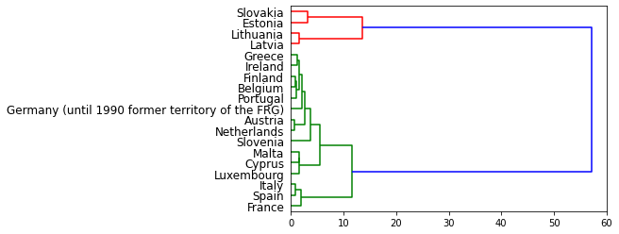
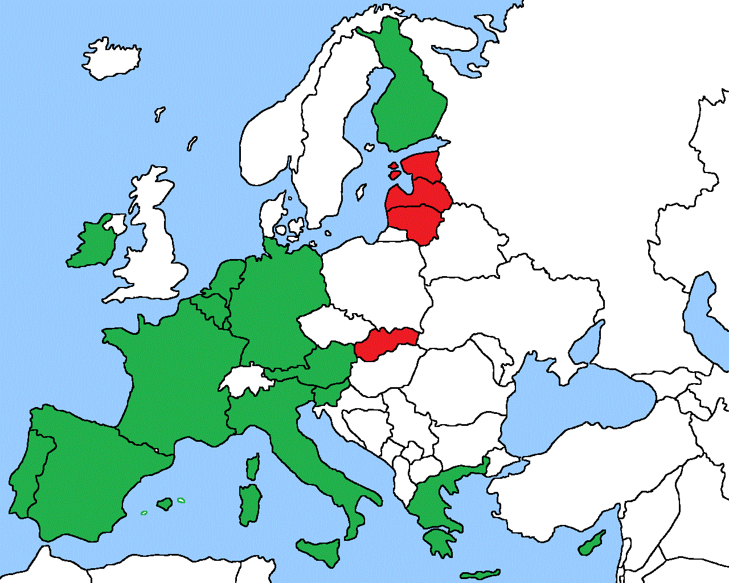
Agrupació per supervivència dels nadons a la zona euro
% diferència supervivència
Research: David Leiva
Source: European Commission

